Slide 1


SHOPEE
Shopee电商平台实训课程
任务五
Shopee平台进行商品上架

Slide 2
教学目标
知识目标
素养目标
Knowledge goals
Literacy goals
1.具有规范意识和法律意识，在平台规范要求的范围内完成产品上架。
1.熟悉shopee平台的上架规范。
2.了解shopee平台产品上架流程。
技能目标
skill goals
1通过实际操作，熟悉并掌握产品上架的各项技能，提高在Shopee电商平台的产品管理效率。

Slide 3


任务导入
本次任务预计时间
40min
近期服装店近日进了一批夏季女装，吴总有意在shopee平台上售卖，作为A职业技术学院的一名学生，你接到了吴总的委托，希望你完成几款产品的上架。

Slide 4
任务描述
本次任务预计时间
40min
当收到任务后，需先了解shopee的产品上架规范，避免上架商品违反平台规定影响售卖，接着需要对该女装的图片、视频、价格、产品信息等进行收集，完成准备工作后将产品在shopee平台上完成上架。

Slide 5
任务属性
岗位属性
·本任务可以培养跨境运营助理岗位的跨境电商商品发布能力。
·本任务可以培养跨境电商运营专员岗位的跨境电子商务平台使用能力和店铺运营能力。
1
Job attributes
·本任务适用于《跨境电子商务（730702）》
专业—《商品编辑与发布》课程、《跨境电子商务基础》课程。
·本任务适用于《电子商务（530701）》专业—《网店运营》课程。
2
课程属性
Course attributes
·本任务有助于《全国职业院校技能大赛-GZ104跨境电子商务赛项》
模块一：跨境电子商务数据化选品与发布
任务 1：跨境电子商务数据化选品、任务3：跨境电子商务商品发布的能力提升。
TikTok
3
赛项属性
Event attributes
任务属性
职业考试
·本任务有助于《电子商务师五级》职业考试的学习。
4
Vocational Examination
Task
Properties
实训任务
·本任务属于实训任务，学习结束后将进行实操训练。
5
Simulation Tasks

Slide 6
SHOPEE
任务实施
01
02
03
04
添加
新产品
基本
信息
产品
属性
销售
信息
Add New
Product
Basic
Information
Product
attributes
Sales
Information

Slide 7
SHOPEE
任务实施
05
06
07
08
运输
信息
其他
信息
保存
并发布
产品
批量上架
Shipping
Others
Save and Publish
Mass Upload

Slide 8


01
添加新产品
Add a New Product

Slide 9
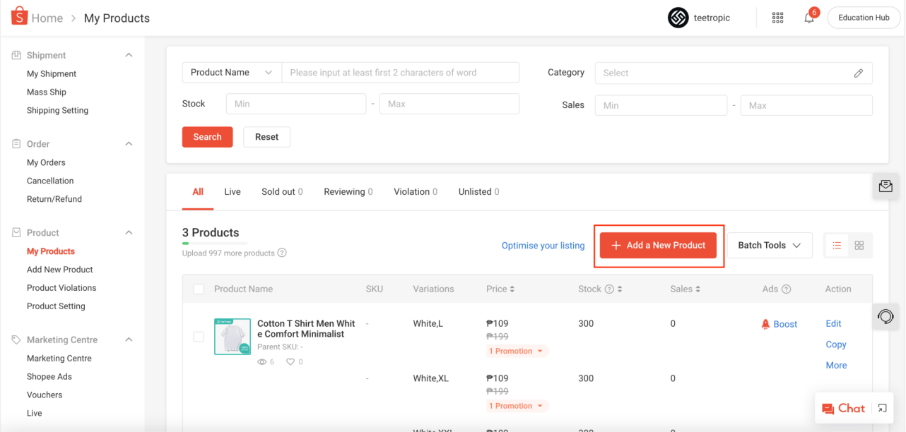
步骤一 添加新产品
1【添加新产品（Add a New Product）】
如何添加新产品，进入【产品（Product）】→【添加新产品（Add a New Product）】。

Slide 10
02
填写基本信息
Basic Information

Slide 11
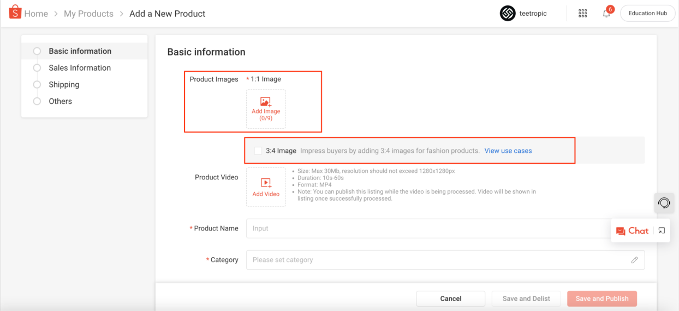
步骤二 填写基本信息
1【上传产品图片（Product Images）】
上传相关封面照片和最多 8 张图片来展示产品,具有清晰展示产品的多个高分辨率图像的列表往往会吸引更多买家。

Slide 12
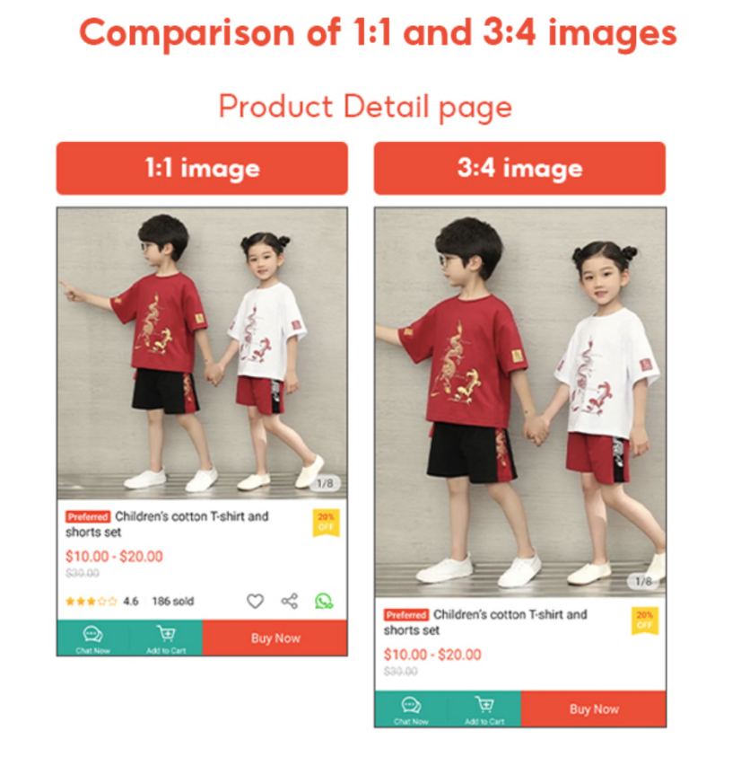
步骤二 填写基本信息
1【上传产品图片（Product Images）】
添加或编辑新列表时，选中基本信息部分下的3:4 图像复选框。然后，选择“Add Image-添加图像”以照常上传图像。鼠标悬停在图像上，可调整裁剪区域的大小、缩放、旋转或翻转图像。
【小提示】
目前，所有listing都必须上传1:1显示比例的产品图片。卖家仍必须先上传 1:1 图像，然后才能上传 3:4 图像。

Slide 13
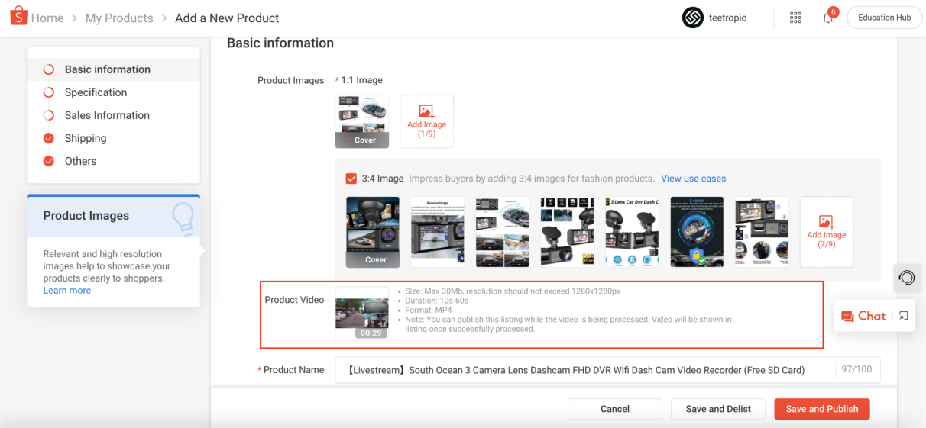
步骤二 填写基本信息
2【上传产品视频（Product Vedio）】
上传视频注意事项（有影片的产品权重更高）
大小：最大30Mb，分辨率不应超过1280x1280px
持续时间：10s-60s（上传时可进行视频剪辑处理）
格式：MP4

Slide 14
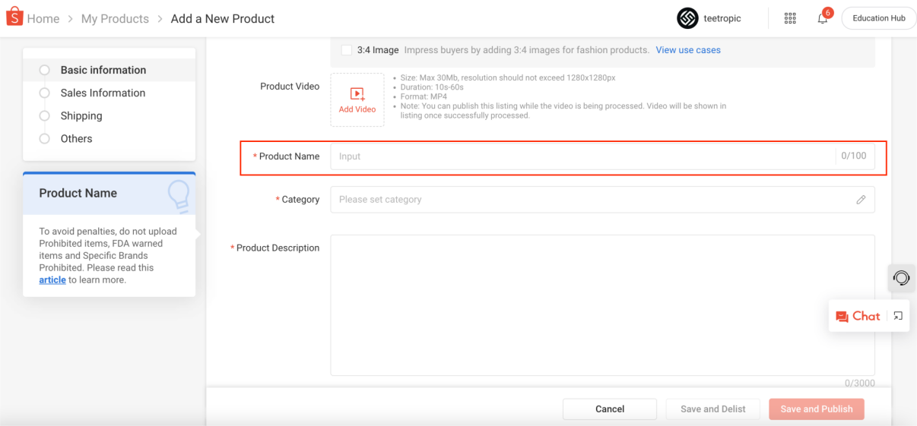
步骤二 填写基本信息
3【填写产品名称（Product Name）及类目（Category）】
为了产品的专业性，可以参考以下的产品名称格式：品牌 + 产品名称 + 规格 + 尺寸或容量，举例：Apple Watch SE (GPS) 2nd Generation 40mm
【小提示】
避免使用不必要的表情符号和标点符号。

Slide 15
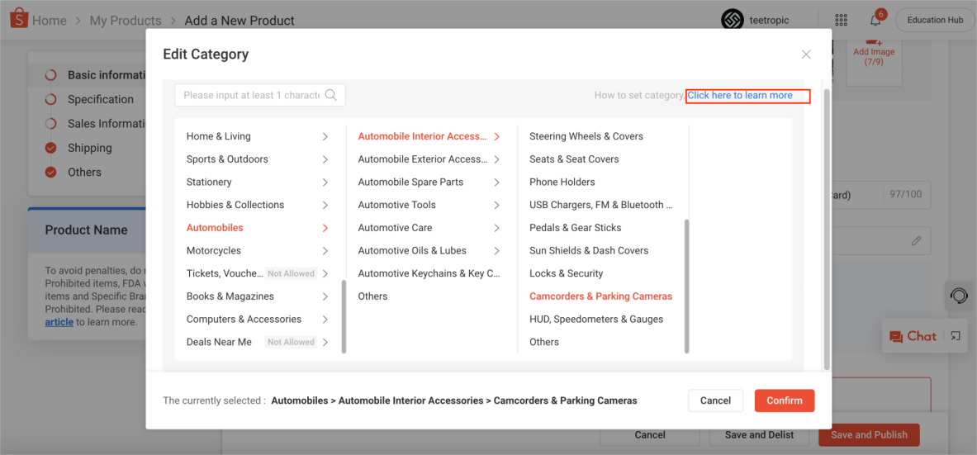
步骤二 填写基本信息
3【填写产品名称（Product Name）及类目（Category）】
填写产品类别，如果不确定产品的正确类别，可点击“Click here to learn more”查看Shopee 的商品分类列表，并输入产品名称/代码即可查找相应产品分类。

Slide 16
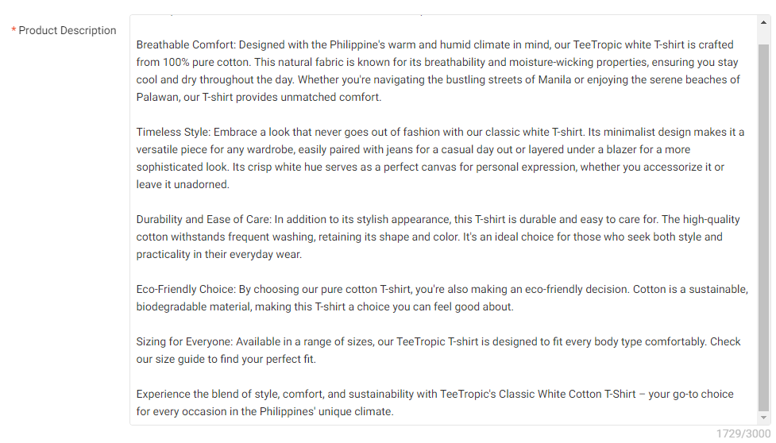
步骤二 填写基本信息
4【填写产品描述（Product Description）】
填写产品详细信息，例如材料、重量、尺寸、颜色等相关细节以及介绍产品的功能和优点，可帮助买家快速做出购买决定。

Slide 17
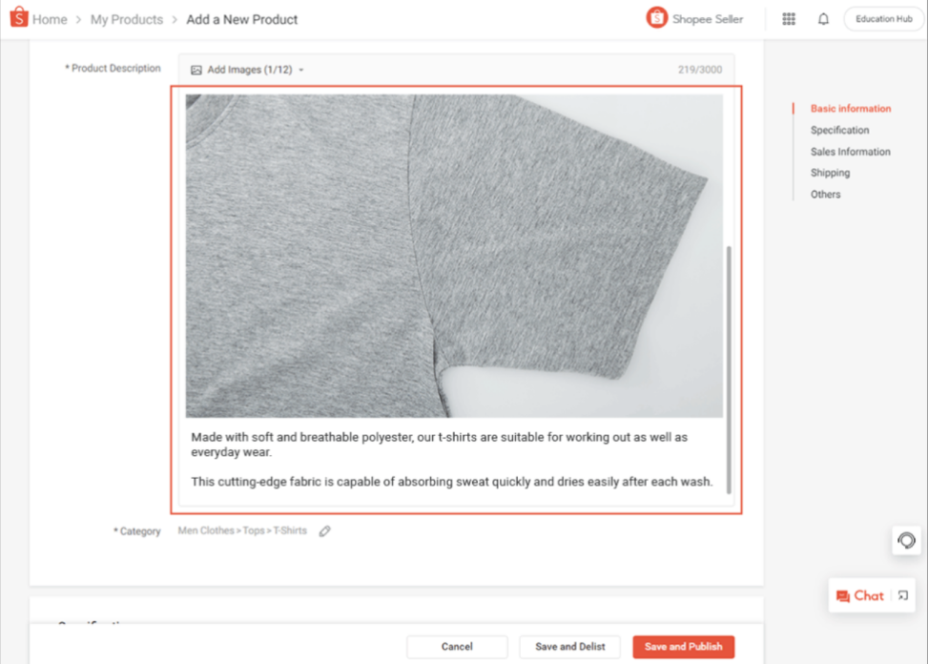
步骤二 填写基本信息
4【填写产品描述（Product Description）】
上传图片（详情图）作为产品描述的一部分，为购物者创造更具吸引力和信息丰富的体验。可以通过本地驱动器或 Image Creator 上传最多 12 张图像。
【小提示】
图片的宽高比必须在 0.5 到 32 之间。例如，如果图片的宽高比为 2:1 (0.5) 或 3:2 (1.5)，则可以成功上传。文件尺寸至少应为 1000 像素 x 32 像素。没有最大尺寸，但如果文件太大，图像将相应缩小。文件不能大于 2MB。

Slide 18
03
填写产品属性
Specification

Slide 19
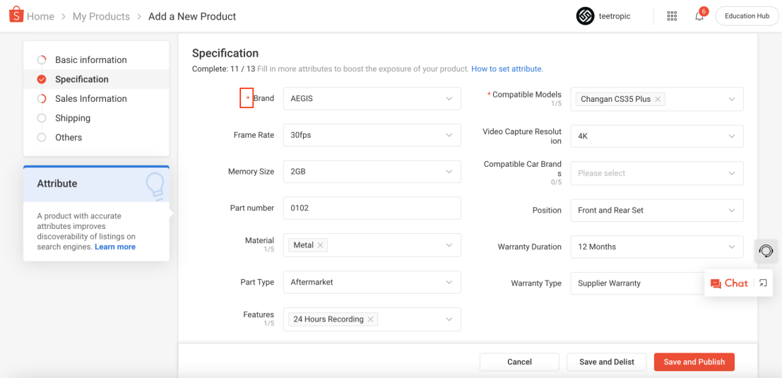
步骤三 填写产品属性
1【产品属性】
根据选择的产品分类，系統会自动将特定产品属性列为必填选项，例如尺寸、容量、相关认证字号等。有 2 种类型的属性：
（1）强制属性（红色星号）可确保产品出现在最相关的类别中，并提高搜索过程中的可见性。
（2）非强制性属性进一步优化您的列表。
【小提示】
卖家应根据商品分类填写正确的信息和属性。提示：填写详细的商品叙述，包含规格、功能和优点等信息，可帮助买家做出购买决定。

Slide 20
04
填写销售信息
Sales Information

Slide 21
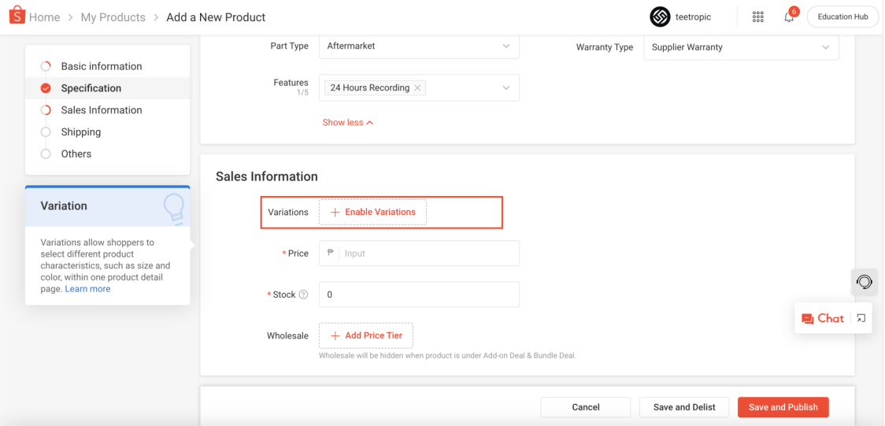
步骤四 填写销售信息
1【填写变体（Variations）】
允许卖家在同一列表中显示产品的多种变体选项（例如尺寸和颜色）的功能。

Slide 22
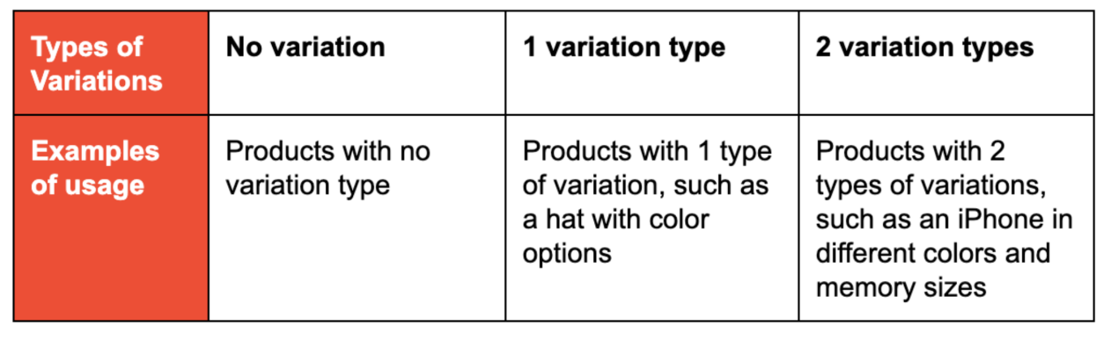
步骤四 填写销售信息
1【填写变体（Variations）】
添加产品变体（例如尺寸和颜色）可以让购物者在单个产品列表中选择不同的选项。每个产品最多可以有 2 种类型的变体。
【小提示】
A. 价格最高的变体不能超过价格最低的变体的7倍。
B. 折扣价格最高的变体不能超过折扣价格最低的变体的7倍

Slide 23
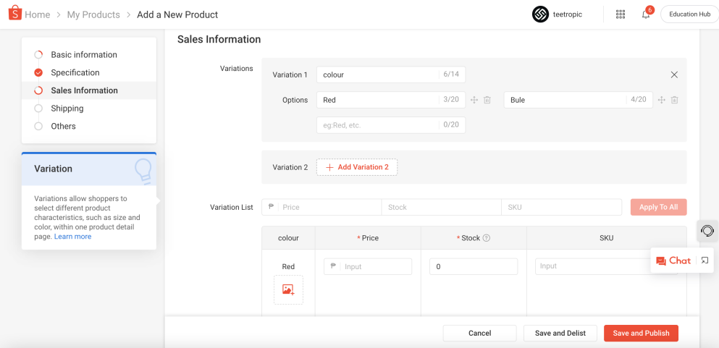
步骤四 填写销售信息
1【填写变体（Variations）】
只有一种变体的类型：
填写变体名称和不同选项，然后填写每个变体的图片、价格、库存和 SKU 编号（可选）。
【小提示】
对于所有变体具有相同价格、库存和 SKU 编号的产品，请使用“Applt To All(应用到全部)”在所有变体选项中复制详细信息。

Slide 24
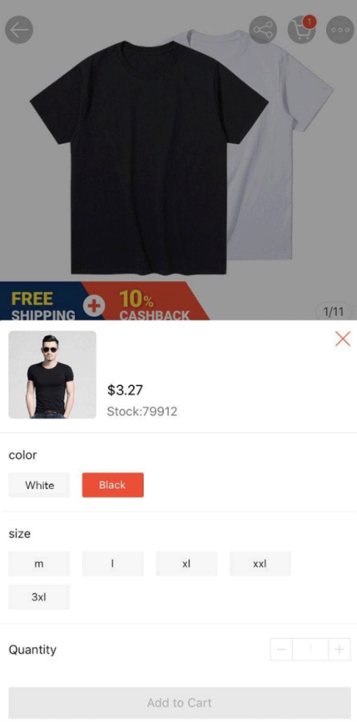
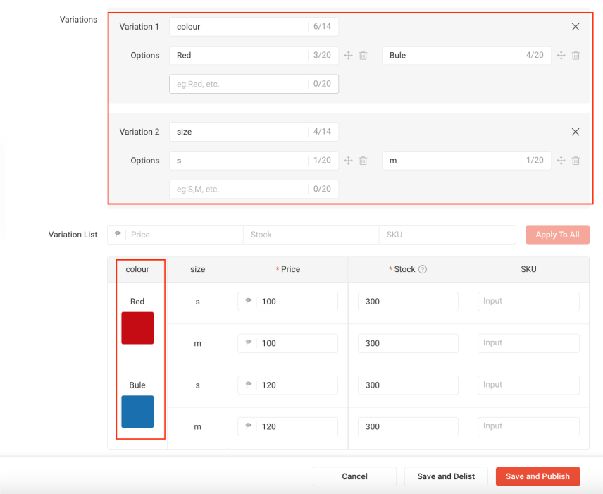
步骤四 填写销售信息
1【填写变体（Variations）】
有二种变体的类型：
添加变体 2 并填写变体类型的名称和选项，填写每个选项的价格、库存和SKU编号。
【小提示】
对于具有 2 种变体类型的商品，只能添加第一种变体类型的图像，例如每种颜色的图像。

Slide 25
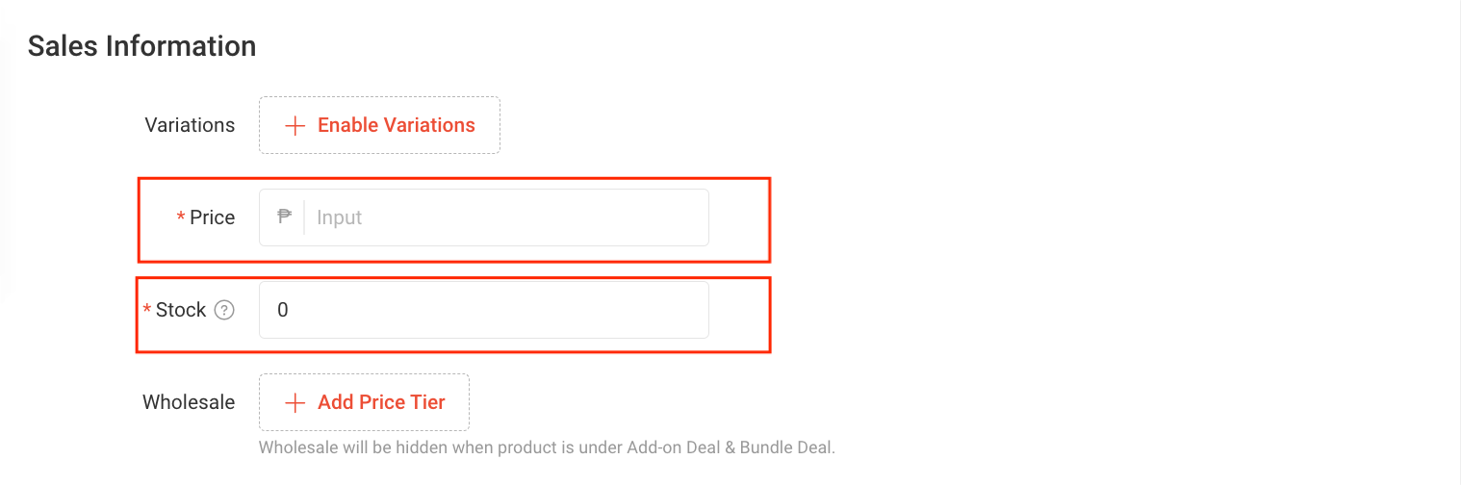
步骤四 填写销售信息
2【填写价格（Price）及库存（Stock）】
价格 ：设定有竞争力的价格，使您的产品更具吸引力。通过与 Shopee 或其他平台上的同类产品进行比较，了解产品的市场价格。
库存：通过检查仓库或库存中的实际库存，确保提供准确的库存编号。

Slide 26
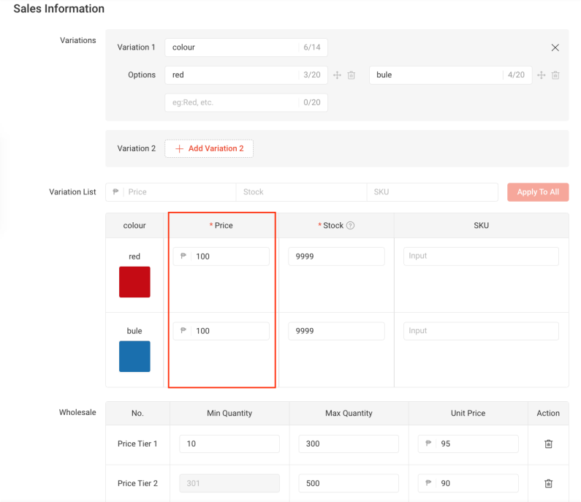
步骤四 填写销售信息
3【填写批发（Wholesale）】
对于购买量较大的产品，可以考虑设定批发价以鼓励购物者购买更多。
【小提示】
如果产品有变体，请在设置批发价之前确保所有变体的价格相同。

Slide 27
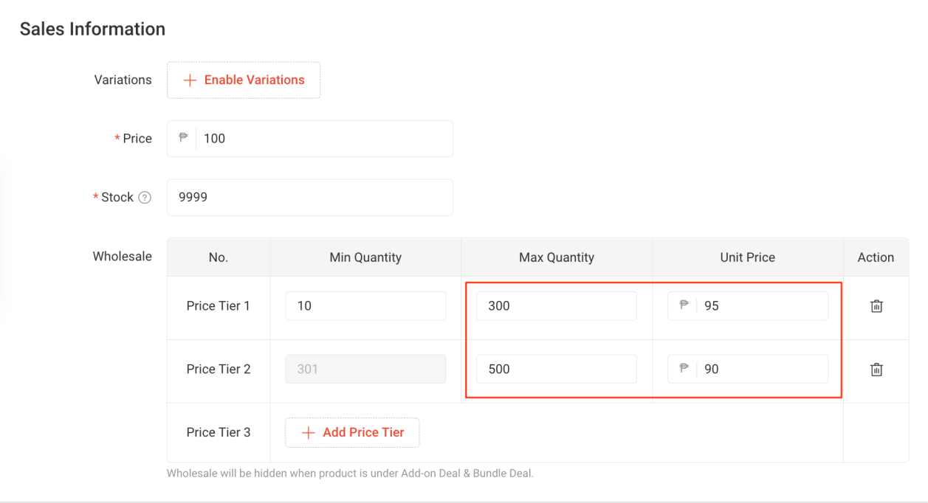
步骤四 填写销售信息
3【填写批发（Wholesale）】
要设置批发价格，请选择添加价格等级并填写适用的最小和最大数量。单价是该层级中单个产品的价格，当买家满足数量要求时将应用该价格。
【小提示】
最多可以设置 5 级批发价格。每个级别的单价必须始终低于前一个级别的单价。（例如，如果第 1 级为 95 比索，则第 2 级必须比 95比索便宜）

Slide 28
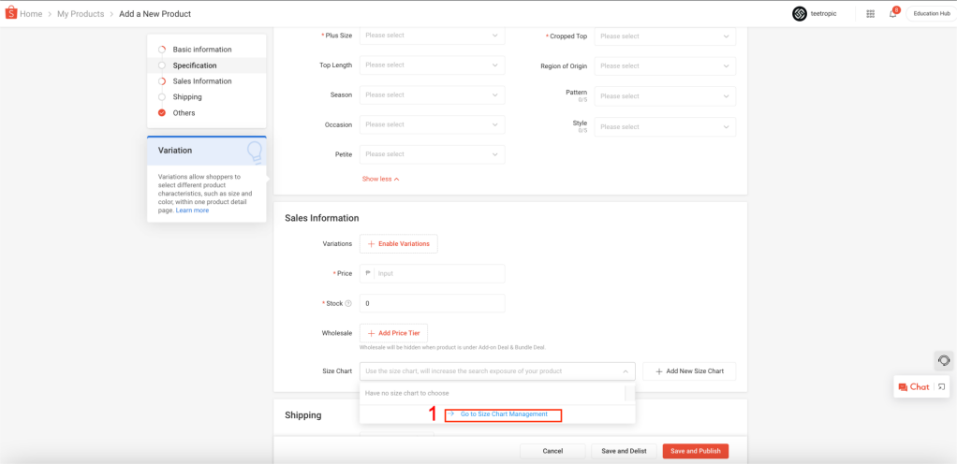
步骤四 填写销售信息
4【了解尺码表（Size Chart）】
如果产品适应于尺码表:
①可点击蓝色字体“Go to Size Chart Management”。

Slide 29
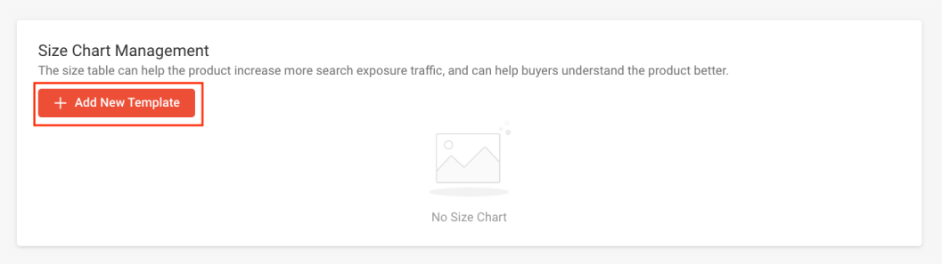
步骤四 填写销售信息
4【了解尺码表（Size Chart）】
②再点击“Add New Template” 进行创建新的尺码模板。可以为同一类目下的商品创建一个标准尺码表，减少单独创建个别尺码表的时间，提升效率。
此工具仅能为下列时尚类目的商品创建尺码表：
婴儿 & 儿童时尚；时尚配饰；男装；男包；男鞋；穆斯林时尚；手表；女包；女装；女鞋；运动和户外配饰；运动和户外服装；手套、绷带和头盔； 武术腰带； 高尔夫包和收纳包；运动鞋；旅行 & 行李
【小提示】
非时尚类目的商品的尺码表图像将继续储存在媒体空间中。

Slide 30
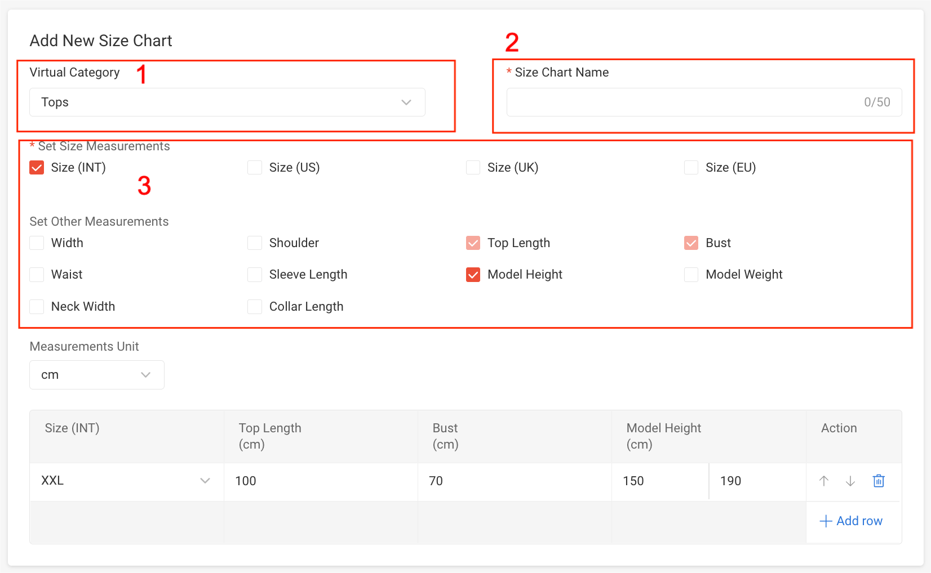
步骤四 填写销售信息
4【了解尺码表（Size Chart）】
尺码表模板包含清晰的指引协助卖家填写相关信息，如：尺寸和尺码
（1）【尺码表类目】尺码表类目能统整尺码表模板。卖家可以选择任意类目查看该类别下的模板。
（2）【尺码表名称】确保有一个独特、没有重复的模板名称。
（3）【设定尺寸测量】选择尺码表的测量类型和测量单位。

Slide 31
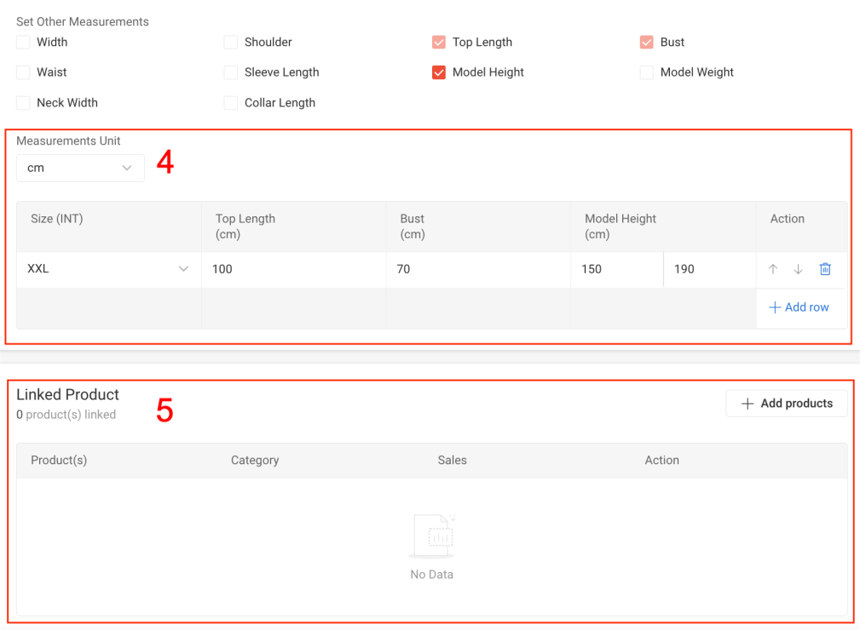
步骤四 填写销售信息
4【了解尺码表（Size Chart）】
（4）【数值】3 种不同类型的数值：
①从标准值中选择（如：XS，S，M，L）
②每行仅输入一个值（如：衬衫长度为 100，选择 cm 作为测量单位）
③每行输入一系列值（如：最小高度 150，最大高度 190，选择 cm 作为测量单位）
（5）【关联产品】与此尺码表模板关联的商品将显示在此。卖家可以选择添加或删除与尺码表关联的商品，并
在此处查看每个关联商品的销售情况。
【小提示】
填写数值时，无需包含测量单位（如：cm），卖家可以在测量单位下选择对应单位。

Slide 32
05
填写运输信息
Shipping

Slide 33
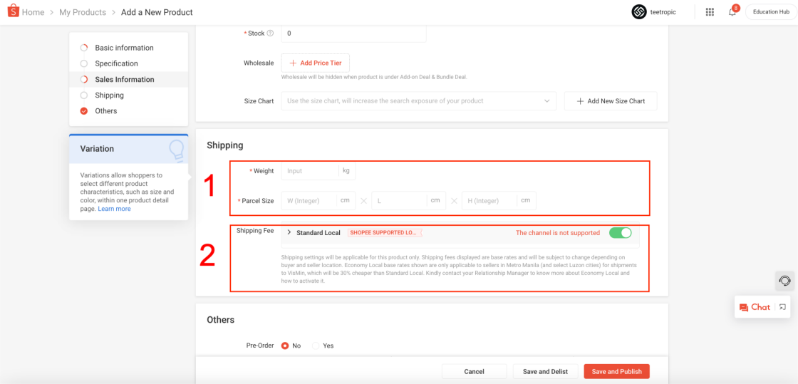
步骤五 填写运输信息
1【填写Weight（重量）Parcel Size（包裹尺寸）】
填写准确的包裹重量（包括产品、包装）和包裹尺寸（含外包装），以正确计算运费。
【小提示】
填写数值时，无需包含测量单位（如：cm），卖家可以在测量单位下选择对应单位。
2【选择物流（ Shipping Fee）】
从可用选项列表中启用至少 1 个运输渠道。这些选项基于通过“运输设置”页面为产品启用的运输渠道。运费将根据提供的包裹重量和尺寸计算。

Slide 34
06
填写其他信息
Others

Slide 35
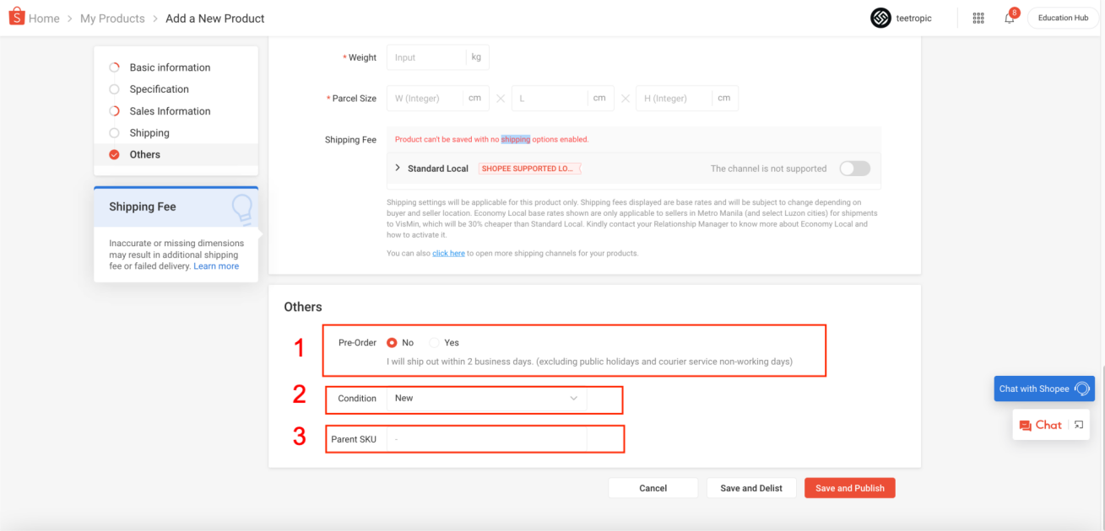
步骤六 填写其他信息
1【预购（Pre-Order）】
注明产品是否为预购产品，如果是预购产品，请填写出货天数（ ≥ 7 天）。产品符合以下条件方可设置为预购：
（1）产品为定制、订做或手工製品。
（2）产品需要特殊的物流安排（例如：温度控管）。
（3）产品装运前需要进行清关作业。
（4）由于产品价值较高，库存数量有限。
【小提示】
商城和优选卖家需将预购百分比控制在最高 20%，一般卖家控制在 10%以免违反上架规范。

Slide 36
步骤六 填写其他信息
2【产品保存状况（Condition）】
请确定产品是全新还是二手。
3【主产品货号（Parent SKU）】
填写主产品货号。

Slide 37
07
保存并发布
Save and Publish

Slide 38
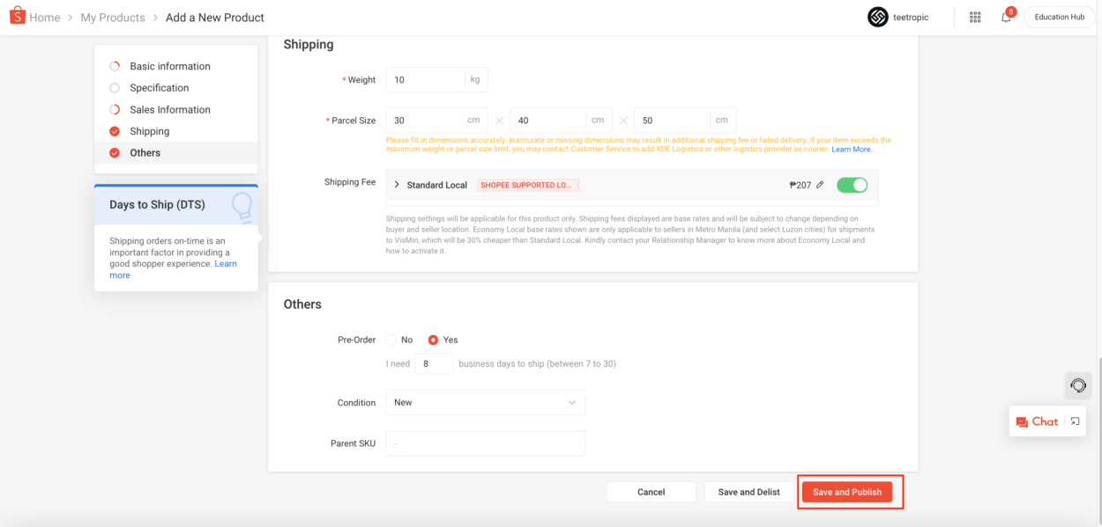
步骤七 保存并发布
1【保存并发布（Save and Publish）】
点击”Save and Publish“保存并发布以上产品列表。

Slide 39
08
产品批量上架
Mass Upload

Slide 40
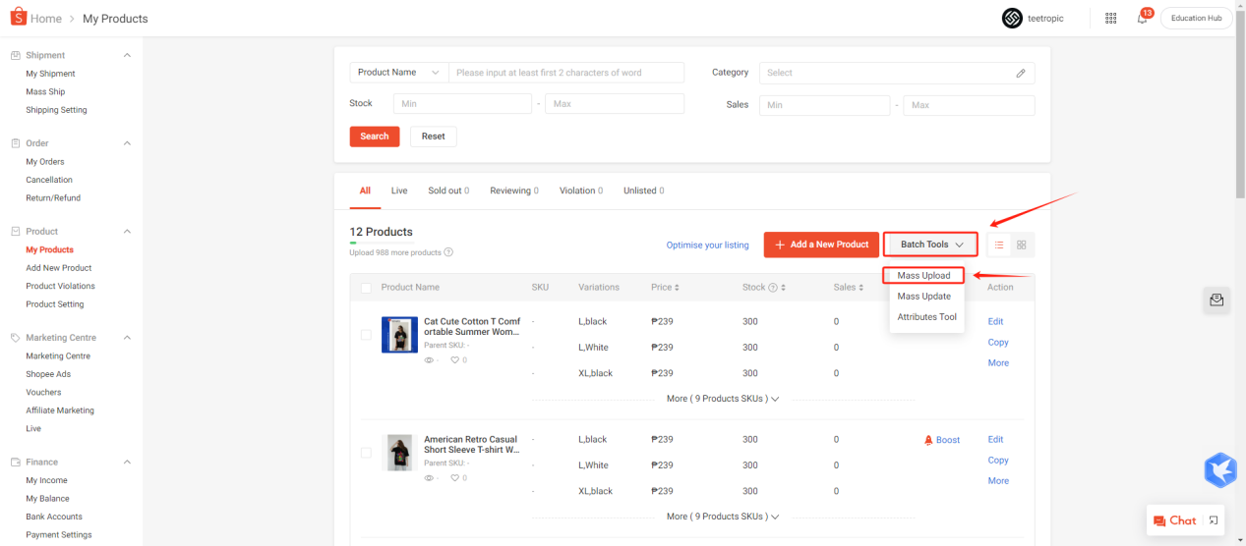
步骤八 产品批量上架
1【批量上传（Mass Upload）】
产品批量上架。在【商品（Product）】→【我的商品（my Product）】页面，点击【批量处理工具（Batch Tools）】→【批量上传（Mass Upload）】。

Slide 41
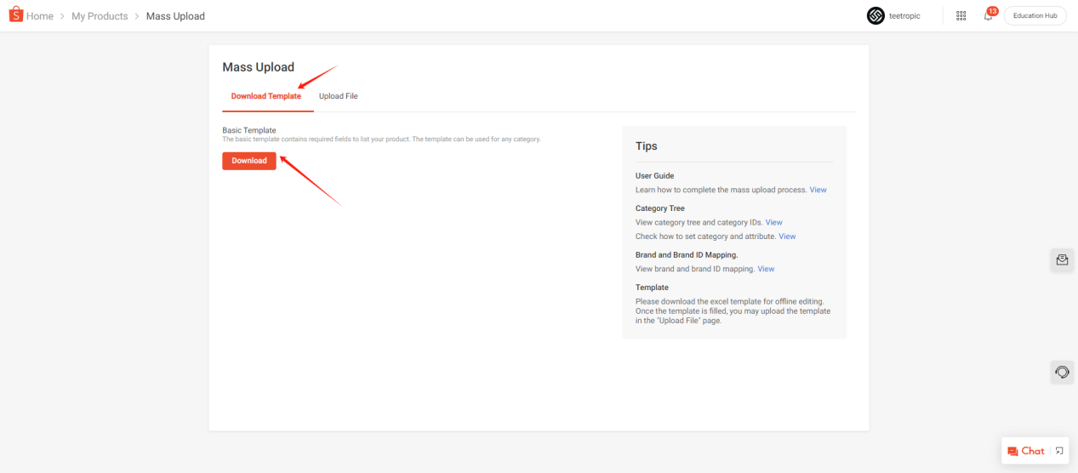
步骤八 产品批量上架
1【批量上传（Mass Upload）】
切换至【下载模板（Download Template）】，点击【下载（Download ）】。

Slide 42
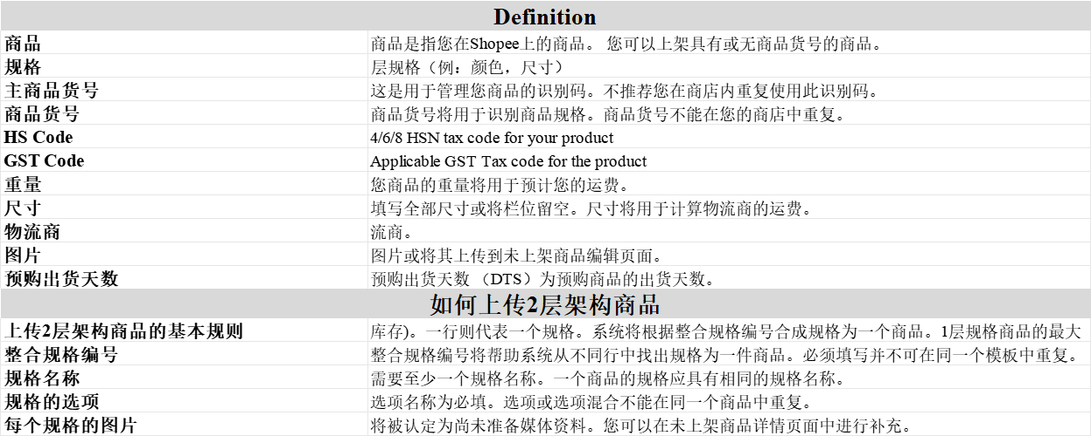
步骤八 产品批量上架
1【批量上传（Mass Upload）】
打开下载好的模板表，根据指南，在电子表格中填写商品信息。

Slide 43
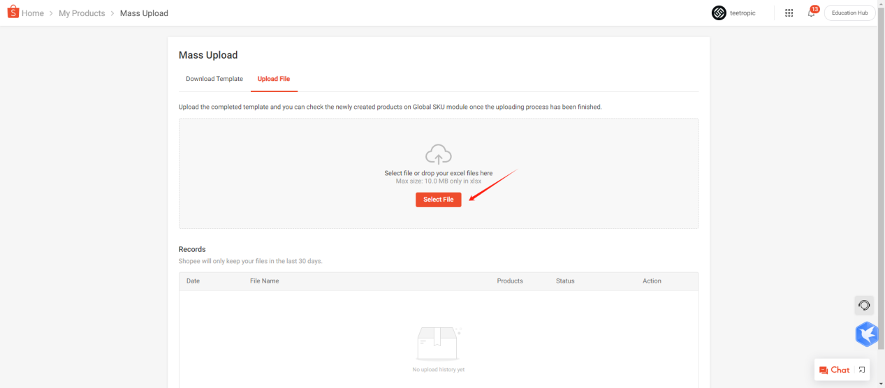
步骤八 产品批量上架
1【批量上传（Mass Upload）】
切换至【上传文件（Upload File）】界面，点击【选择文件（Select File）】，选择填写好的模板表，上传完成后查看在“未上架”选项卡上新创建的商品。

Slide 44
任务实训
请同学们在shopee模拟平台上完成该女装产品的上架，以下是任务具体要求：
产品名称：描述清晰的名称，包含服装的款式和特点。
产品图片：上传高质量的产品图片。
产品描述：简短但吸引人的描述，突出服装关键卖点。
产品类别：选择正确的服装类别。
产品属性：列出不同款式的颜色和尺码等。
销售信息：根据市场和成本设定价格。
运输信息：选择适当的配送方式，设定运费策略。

Slide 45
SHOPEE
Shopee电商平台实训课程
恭喜你
完成本任务的学习
Congratulations to you

